Slide 1
\
红外吸收光谱

Slide 2
2. 1 光谱分析导论
光谱分析法是基于物质对不同波长光的吸收、发射等现象而建立起来的一类光学分析法。
光谱是光的不同波长成分及其强度分布按波长或波数次序排列的记录，它描述了物质吸收或发射光的特征，可以给出物质的组成、含量以及有关分子、原子的结构信息。由原子的吸收或发射所形成的光谱称为原子光谱（atomic spectrum），原子光谱是线光谱。由分子的吸收或发光所形成的光谱称为分子光谱（molecular spectrum），分子光谱是带状光谱。

Slide 3
2.1.1光的性质
1 波长（λ）
相邻两个波峰或波谷之间的直线距离，单位为米（m）、厘米（cm）、微米（μm）、纳米（nm）。这些单位之间的换算关系为1m＝10²cm＝10⁶μm＝10⁹nm。
2 频率（v）
单位时间内通过传播方向某一点的波峰或波谷的数目，即单位时间内电磁场振动的次数称为频率，单位为赫兹（Hz，即s⁻¹），频率和波长的关系为
3 波数（σ）
每厘米长度内所含的波长的数目，它是波长的倒数，即
σ ＝1 / λ
波数单位常用cm⁻¹来表示。

Slide 4
4 传播速度
辐射传播速度υ等于频率v乘以波长λ，即υ＝v λ。在真空中辐射传播速度与频率无关，并达到最大数值，用c表示，c值准确测定为2.99792×10¹⁰cm/s
5 周期T
相邻两个波峰或波谷通过空间某固定点所需要的时间间隔，单位为秒（s）。

Slide 5
2.1.2 电磁波谱
将电磁辐射按波长或频率的大小顺序排列起来称为电磁波谱。表2-1列出了用于不同分析目的的电磁波的有关参数。波长短者，能量大；γ射线区的波长最短，能量最大，接着依次是X射线区、紫外光区、可见光区、红外光区。无线电波区波长最长，其能量最小。物质粒子吸收或发射光子的过程称为能级跃迁；由低能级跃迁到高能级，是物质吸收光子的过程，称为激发。由下式可计算出在各电磁波区产生各种跃迁所需要的能量（E）；同样根据激发能也能求出相应的辐射波长。

Slide 6
λ＝hc / E
式中：h为普朗克（Plank）常数， h=6.626×10⁻³⁴J·s

Slide 7
2.1.3 分子能级与分子光谱的形成
分子具有不同的运动状态，对应每一种状态都有一定的能量值，这些能量值是量子化的称为能级。每一种分子都有其特定的能级数目与能级值，并由此组成特定的能级结构，处于基态的分子受到光的能量激发时，可以选择地吸收特征频率的能量而跃迁到较高的能级。但是由于分子内部运动所牵涉到的能级变化比较复杂，分子吸收光谱也就比较复杂。在分子内部除了电子运动状态外，还有核间的相对运动，即核的振动和分子绕着重心的转动。每一种运动处在不同的能级上，因此分子具有电子能级、振动能级、转动能级，见双原子分子能级图2.2。

Slide 8
分子能量E由以下几部分组成
E＝E_{e} ＋E_{v}＋E_{r} （2.4）
式中E_{e} 、 E_{v}、 E_{r}分别代表电子能、振动能和转动能。
分子从外界吸收能量后，就能引起分子能级的跃迁，即从基态能级跃迁到激发态能级。分子吸收能量具有量子化特征，即分子只能吸收等于两个能级之差的能量：
△E＝E₂—E₁ ＝hν ＝hc/ λ （2.5）
由于三种能级跃迁所需能量不同，所以需要不同波长的电磁辐射使它们跃迁，即在不同的光谱区出现吸收谱带。

Slide 9
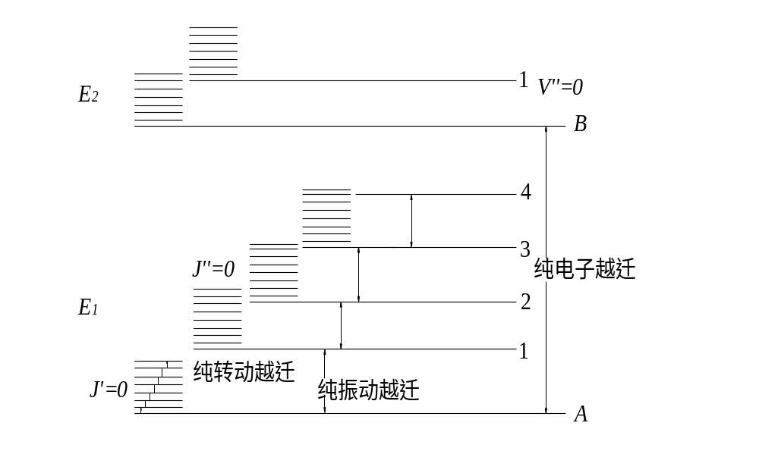
图2.2 双原子分子能级图

Slide 10
2.2 红外吸收光谱分析（IR）
2.2.1概述
红外吸收光谱（Infrared absorption spectroscopy, IR）又称为分子振动—转动光谱。当样品受到频率连续变化的红外光照射时，分子吸收了某些频率的辐射，并由其振动或转动运动引起偶极矩的净变化，产生分子振动和转动能级从基态到激发态的跃迁，使相应于这些吸收区域的透射光强度减弱。记录红外光的百分透射比与波数或波长关系的曲线，就得到红外光谱。

Slide 11
1 红外光谱在化学领域中的应用
红外光谱在化学领域中的应用大体上可分为两个方面：一是用于分子结构的基础研究，应用红外光谱可以测定分子的键长、键角，以此推断出分子的立体构型；根据所得的力常数可以知道化学键的强弱；由简正频率来计算热力学函数。二是用于化学组成的分析，红外光谱最广泛的应用在于对物质的化学组成进行分析，用红外光谱法可以根据光谱中吸收峰的位置和形状来推断未知物结构，依照特征吸收峰的强度来测定混合物中各组分的含量，它已成为现代结构化学、分析化学最常用和不可缺少的工具。

Slide 12
2 红外光区的划分
习惯上按红外线波长，将红外光谱分成三个区域：
（1）近红外区：0.78～2.5μm（12 820～4 000cm⁻¹），主要用于研究分子中的O—H、N—H、C—H键的振动倍频与组频。
（2）、中红外区：2.5～25μm（4 000～400cm⁻¹），主要用于研究大部分有机化合物的振动基频。
（3）、远红外区：25～300μm（400～33cm⁻¹），主要用于研究分子的转动光谱及重原子成键的振动。
其中，中红外区（2.5～25μm即4 000～400cm⁻¹）是研究和应用最多的区域，通常说的红外光谱就是指中红外区的红外吸收光谱。红外光谱除用波长λ表征横坐标外，更常用波数（wave number）表征。纵坐标为百分透射比T %。

Slide 13
3 红外光谱法的特点
（1）特征性高。就像人的指纹一样，每一种化合物都有自己的特征红外光谱，所以把红外光谱分析形象的称为物质分子的“指纹”分析。
（2）应用范围广。从气体、液体到固体，从无机化合物到有机化合物，从高分子到低分子都可用红外光谱法进行分析。
（3）用样量少，分析速度快，不破坏样品。

Slide 14
2.2.2 红外吸收光谱基本原理
1 产生红外吸收的条件
红外光谱是由于分子振动能级（同时伴随转动能级）跃迁而产生的，物质吸收红外辐射应满足两个条件：
（1）辐射光具有的能量与发生振动跃迁时所需的能量相等；
（2）辐射与物质之间有偶合作用。

Slide 15
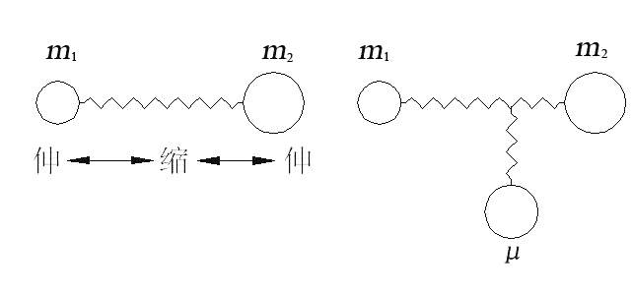
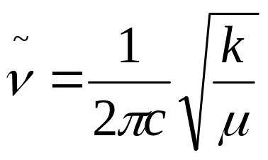
2 分子振动简介
双原子分子振动
图2.6 谐振子振动示意图
(2.7)

Slide 16
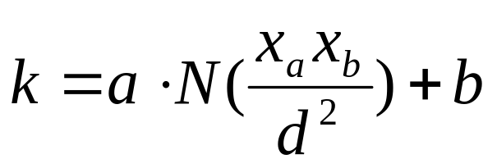
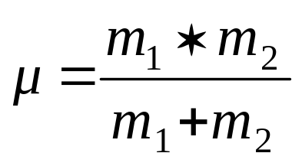
式中：k是弹簧力常数，也即连接原子的化学键的力常数（两原子由平衡位置伸长1A⁰的恢复力，单位为N·cm⁻¹）
（式中a，b—常数 x_{a}，x_{b}—原子电负性 N—价键数 d—平衡核间距）； μ是两个小球（即两个原子）的折合质量（单位为g）
(2.8)
(2.9)

Slide 17
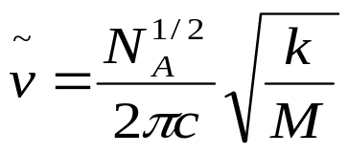
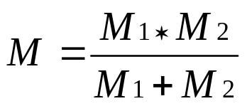
根据小球的质量和相对原子质量之间的关系，式（2.7）可写作：
其中N_{A} 为阿伏加德罗（Avogadro）常数（6.022×10²³），M是折合相对原子质量，
2.10
2.11

Slide 18
式（2.10）为分子的振动方程式。由此式可见，影响基本振动频率的直接因素是相对原子质量和化学键的力常数。谐振子的振动频率和原子的质量有关，而与外界能量无关，外界能量只能使振动振幅加大（频率不变）。
对于多原子分子中的每个化学键也可以看成一个谐振子。

Slide 19
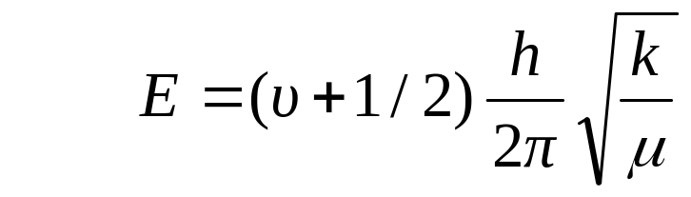
（2）振动的量子化处理
根据量子力学，其分子的振动能
E＝(υ+1/2)h v_{振} （2.12）
在光谱学中，体系从能量E变到能量E₁＇，要遵循一定的规则，即选择定则，谐振子振动能级的选择定则△υ＝±1。由选择定则可知，振动能级跃迁只能发生在相邻的能级间 。
(2.13)

Slide 20
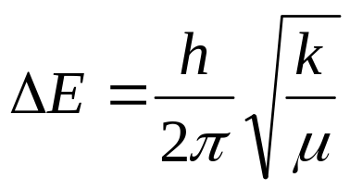
根据选择定则：可得任一相邻能级间能量差为：
当照射的电磁辐射能正好能使振动能级跃迁时：
(2.14)

Slide 21
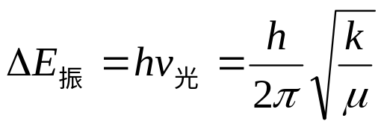
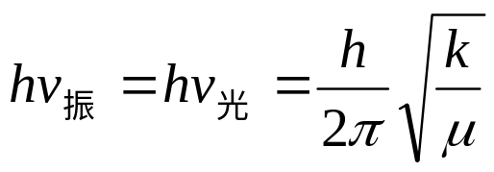
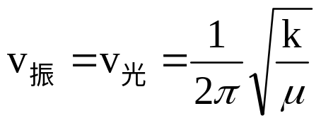
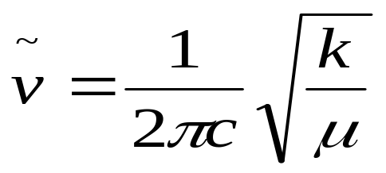
(2.15)
由(2.15)式看出：分子固有振动频率也就是它所能吸收的辐射光的频率。

Slide 22
任何分子的原子总是在围绕它们的平衡位置附近作微小的振动，这些振动的振幅很小，而振动的频率却很高（v = 10¹³～10¹⁴Hz），正好和红外光的振动频率在同一数量级。分子发生振动能级跃迁时需要吸收一定的能量，这种能量通常可由照射体系的红外线供给。由于振动能级是量子化的，因此分子振动将只能吸收一定的能量，吸收能量后，从而使振动的振幅加大。这种吸收的能量将取决于键力常数（k）与两端连接的原子的质量，即取决于分子内部的特征。这就是红外光谱可以测定化合物结构的理论依据。

Slide 23
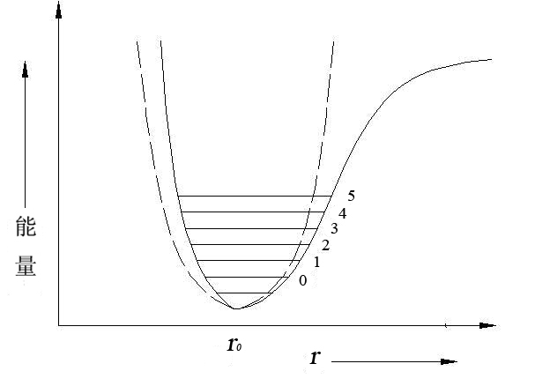
(3) 非谐振子的振动
图2.7 双原子分子的势能曲线
虚线：谐振子；实线：非谐振子

Slide 24
（4）多原子分子的振动
多原子分子由于组成原子数目增多，组成分子的键或基团和空间结构的不同，其振动光谱比双原子分子要复杂的多。但是可以把它们的振动分解成许多简单的基本振动，即简正振动。
a 简正振动
简正振动的状态是，分子的质心保持不变，整体不转动，每个原子都在其平衡位置附近做简谐振动，其振动频率和位相都相同，即每个原子都在同一瞬间通过其平衡位置，而且同时达到其最大位移值。分子中任何一个复杂振动都可以看成这些简正振动的线性组合。

Slide 25
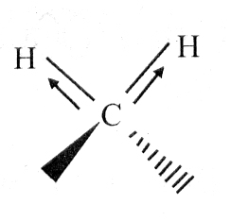
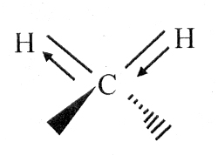
b 振动的基本形式
分子振动一般分为伸缩振动和弯曲振动两大类。
伸缩振动：原子沿键轴方向伸缩，键长发生变化而键角不变的振动称为伸缩振动。用符号v表示。它又分为对称（v_{s}）和不对称（v_{as}）伸缩振动。对同一基团来说，不对称伸缩振动的频率要稍高于对称伸缩振动。见图2.8
图2.8 亚甲基的伸缩振动

Slide 26
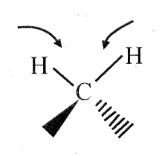
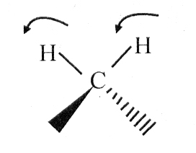
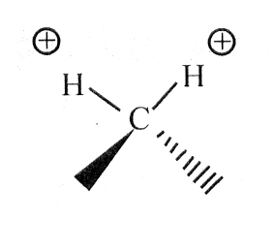
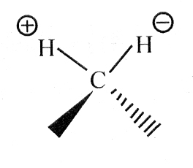
弯曲振动（或变形振动）：基团键角发生周期变化而键长不变的振动称为变形振动，用符号δ表示。弯曲振动又分为面内和面外弯曲振动（变形振动）。
图2.9 亚甲基的弯曲振动

Slide 27
c 基本振动的理论数
简正振动的数目称为振动自由度，每个振动自由度相应于红外光谱图上一个基频吸收峰。每个原子在空间都有三个自由度，如果分子由n 个原子组成，其运动自由度就有3n 个，这3n个运动自由度中，包括3个分子整体平动自由度，3个分子整体转动自由度，剩下的是分子的振动自由度。对于非线性分子振动自由度为3n－6， 但对于线性分子，其振动自由度是3n－5。例如水分子是非线性分子，其振动自由度=3×3－6=3.

Slide 28
在红外光谱区均产生一个吸收峰，但是实际上峰数往往少于基本振动数目。其原因：
i 当振动过程中分子不发生瞬间偶极矩变化时，不引起红外吸收；
ii 频率完全相同的振动彼此发生简并；
iii 强宽峰往往要覆盖与它频率相近的弱而窄的吸收峰；
iv 吸收峰有时落在中红外区域（4 000~250cm⁻¹）以外；
v 吸收强度太弱，以致无法测定。

Slide 29
3 吸收谱带的强度
红外光谱的吸收带强度即可用于定量分析，也是化合物定性分析的重要依据。
基态分子中的很小一部分，吸收某种频率的红外光，产生振动的能级跃迁而处于激发态。激发态分子通过与周围基态分子的碰撞等原因，损失能量而回到基态，它们之间形成动态平衡。跃迁过程中激发态分子占总分子的百分数，称为跃迁几率，谱带的强度即跃迁几率的量度。跃迁几率与振动过程中偶极矩的变化（△μ）有关，△μ越大，跃迁几率越大，谱带强度越强。

Slide 30
2.2.3红外吸收光谱与分子结构关系
1 基团频率区
红外光谱区可分成4 000~1 300cm⁻¹和1 300~400cm⁻¹两个区域。基团频率区在4 000~1 300cm⁻¹之间，这一区域称为基团频率区、官能团区或特征频率区。区内的峰是由伸缩振动产生的吸收带，常用于鉴定官能团。
基团频率区又可分为三个区域：
（i）4 000~2 500cm⁻¹为O—H、N—H、C—H的伸缩振动区。
（ii）2 500~1 900cm⁻¹为叁键和累计双键区
（iii）1 900~1 200cm⁻¹为双键伸缩振动区。

Slide 31
2 指纹区
（i）1 800~1 000cm⁻¹区域主要是C—O、C—N等单键的伸缩振动吸收及C—C单键骨架的振动。
（ii）1 000~650cm⁻¹区域主要是C—H的弯曲振动吸收。其吸收峰可用来确定化合物的顺反构型或苯环的取代类型。
烯烃的δ=C—H吸收谱带出现于1 000~700cm⁻¹
芳香环的δ=C—H振动吸收在900~650cm⁻¹出现1~2个强度相当大的谱带，它们的位置取决于苯环的取代类型

Slide 32
2.2.4 影响基团频率位移的因素
影响基团频率位移的因素大致可分为内部因素和外部因素。内部因素有以下几种：
1 外部因素
试样状态、测定条件的不同及溶剂极性的影响等外部因素都会引起频率位移。一般气态时 C=O伸缩振动频率最高，非极性溶剂的稀溶液次之，而液态或固态的振动频率最低。
同一化合物的气态和液态光谱或固态光谱有较大的差异，因此在查阅标准图谱时，要注意试样状态及制样方法等。

Slide 33
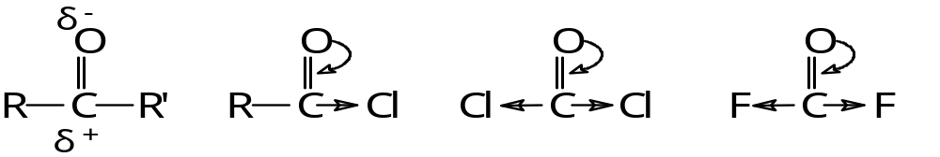
2 内部因素
1）电子效应
（i）诱导效应（I效应）。由于取代基具有不同的电负性，通过静电诱导作用，引起分子中电子分布的变化，从而改变了键力常数，使基团的特征频率发生位移。例如，羰基（C = O）的伸缩振动，随着连接基团电负性的变化，C=O的伸缩振动频率变化情况如下
1 715cm⁻¹ 1 800cm⁻¹ 1 828cm⁻¹ 1 928cm⁻¹

Slide 34
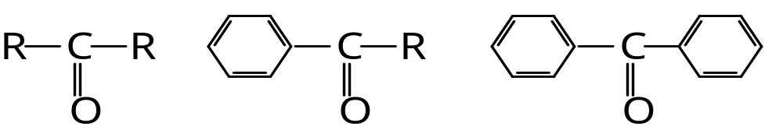
（ii）共轭效应（C效应）。共轭效应使共轭体系中的电子云密度平均化，结果使原来的双键略有伸长（即电子云密度降低），力常数减小，使其吸收频率往往向低波数方向移动。例如酮的C=O，因与苯环共轭而使C=O的力常数减小，振动频率降低。
1 715cm⁻¹ 1 680cm⁻¹ 1 665cm⁻¹

Slide 35
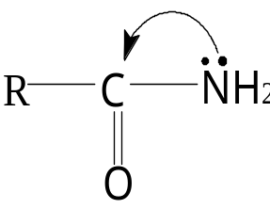
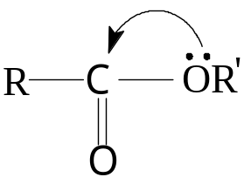
（iii）中介效应（M效应）。当含有孤对电子的原子（O、N、S等）与具有多重键的原子相连时，也可起类似的共轭作用，成为中介效应。例如，酰胺
1 735cm⁻¹
1 650cm⁻¹

Slide 36

（2）氢键的影响
氢键的形成使电子云密度平均化，从而使伸缩振动频率降低。
1 760cm⁻¹ 1 700cm⁻¹

Slide 37
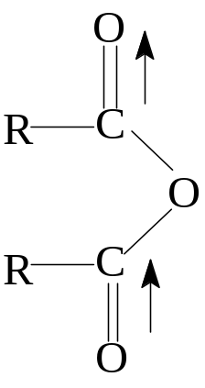
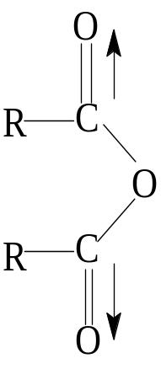
（3）振动偶合
当两个振动频率相同或相近的基团相邻并具有一公共原子时，由于一个键的振动通过公共原子使另一个键的长度发生改变，产生一个“微扰”，从而形成了强烈的振动相互作用。其结果是使振动频率发生变化，一个向高频移动，一个向低频移动，谱带裂分。
~1 820cm⁻¹ ~1 760cm⁻¹

Slide 38
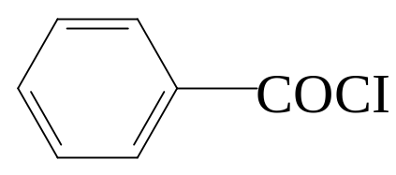
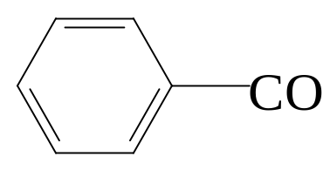
（4）Fermi共振
当一振动的倍频与另一振动的基频接近时，由于发生相互作用而产生很强的吸收峰或发生裂分，这种现象叫Fermi共振。
1 773cm⁻¹和1 736 cm⁻¹出现两个C=O吸收峰。
其它影响因素还有空间效应、环的张力等，
可参阅有关专著。

Slide 39
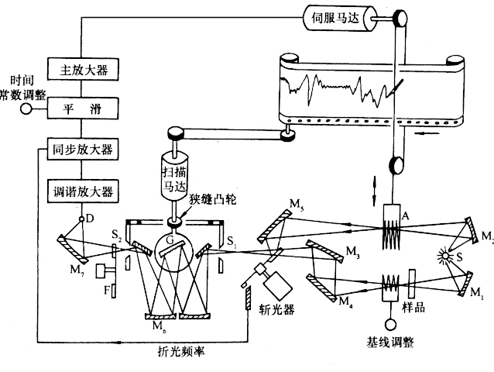
2.2.5 红外分光光度计及样品制备技术
1 红外分光光度计的结构及工作原理
（1）色散型红外分光光度计

Slide 40
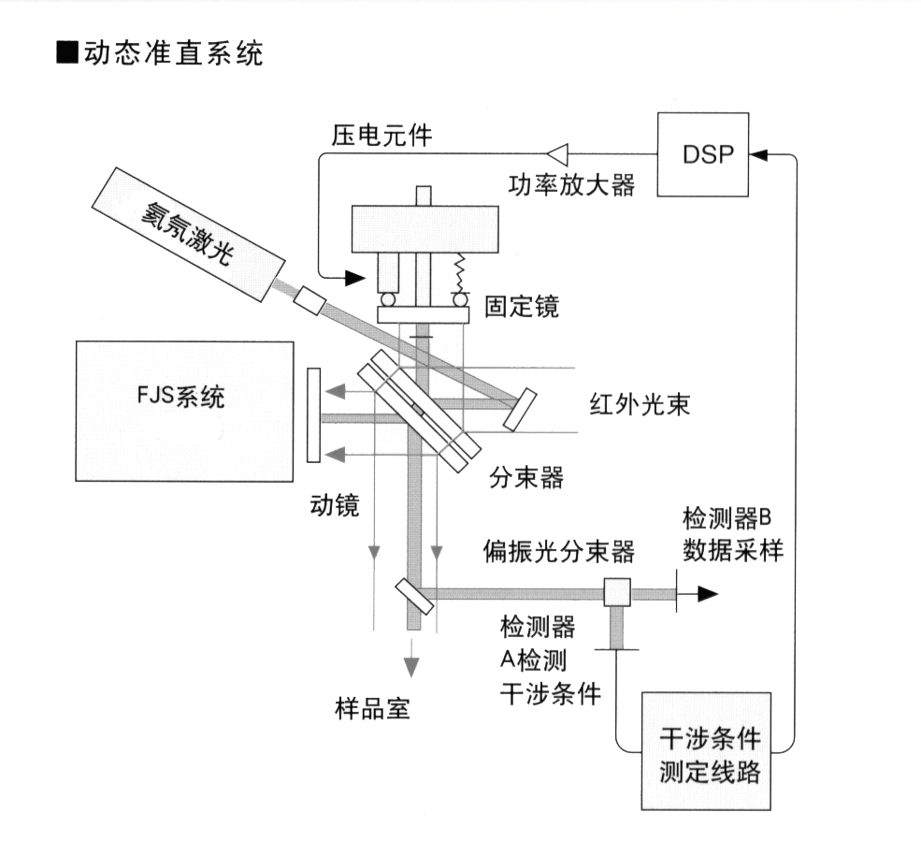
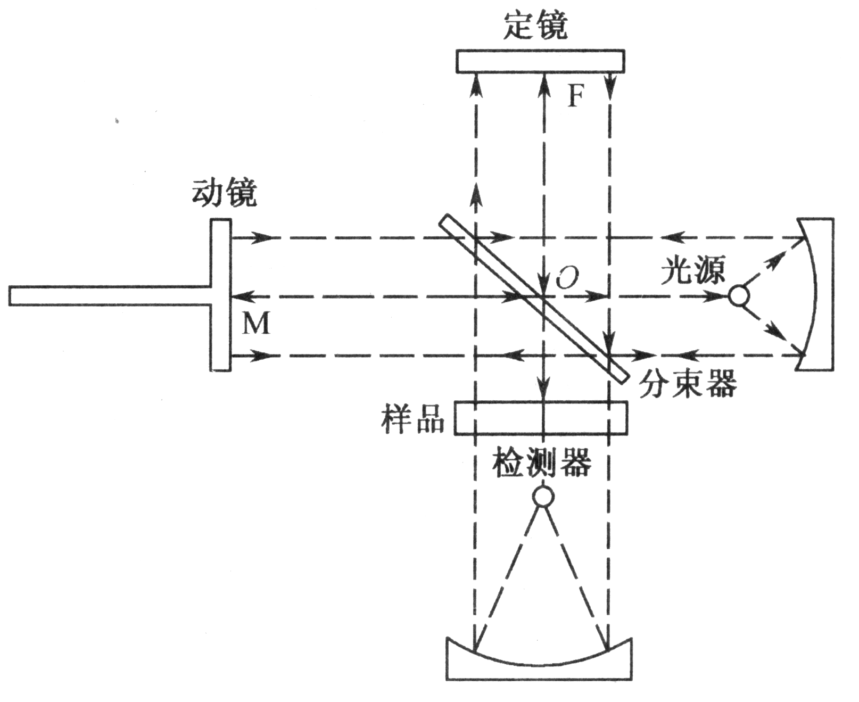
（2）傅里叶变换红外光谱仪（FTIR）
图2.14 迈克尔逊干涉仪结构示意图

Slide 41
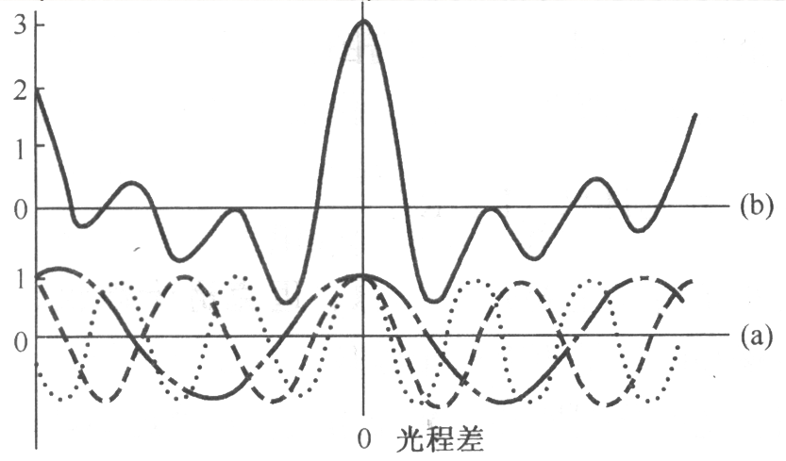
图2.15 干涉图

Slide 42
FTIR光谱仪具有以下优点：
a 光学部件简单，只有一个动镜在实验中转动，不宜磨损。
b 测量范围宽，其波数范围可达到45 000~6cm⁻¹
c 精度高，光通量大，所有频率同时测量，检测灵敏度高。
d 扫描速度快，可作快速反应动力学研究，并可与气相色谱GC、液相色谱LC联用。
e 杂散光不影响检测。
f 对湿度要求不高。

Slide 43
2 样品制备技术
（1）试样的浓度和测试厚度应选择适当，以使光谱图中大多数吸收峰的透射比处于15~70%范围内。浓度太小，厚度太薄，会使一些弱的吸收峰和光谱的细微部分不能显示出来；过大，过厚，又会使强的吸收峰超越标尺刻度而无法确定它的真实位置。有时为了得到完整的光谱图，需要用几种不同浓度或厚度的试样进行测绘。
（2）试样中不应含有游离水。水分的存在不仅会侵蚀吸收池的盐窗，而且水分本身在红外区有吸收，将使测得的光谱图变形。
（3）试样应该是单一组分的纯物质。多组分试样在测定前应尽量预先进行组分分离（如采用色谱法柱分离、蒸馏、重结晶、萃取法等），否则各组分光谱相互重叠，以致对谱图无法进行正确的解释。

Slide 44
固体样品制备
a 溴化钾压片。粉末样品常采用压片法，一般取试样2~3mg样品与200~300mg干燥的KBr粉末在玛瑙研钵中混匀，充分研细至颗粒直径小于2μm，用不锈钢铲取70~90mg放入压片模具内，在压片机上用5~10×107 Pa 压力压成透明薄片，即可用于测定。
b 糊装法。将干燥处理后的试样研细，与液体石蜡或全氟代烃混合，调成糊状，加在两KBr盐片中间进行测定。液体石蜡自身的吸收带简单，但此法不能用来研究饱和烷烃的吸收情况。
c 溶液法。对于不宜研成细末的固体样品，如果能溶于溶剂，可制成溶液，按照液体样品测试的方法进行测试。
d 薄膜法。一些高聚物样品，一般难于研成细末，可制成薄膜直接进行红外光谱测定。薄膜的制备方法有两种，一种是直接加热熔融样品然后涂制或压制成膜，另一种是先把样品溶解在低沸点的易挥发溶剂中，涂在盐片上，待溶剂挥发后成膜来测定。

Slide 45
液体样品的制备
a 液体池法。沸点较低，挥发性较大的试样，可注入封闭液体池中。液层厚度一般为0.01~1mm。
b 液膜法。沸点较高的试样，直接滴在两块盐片之间，形成液膜。
对于一些吸收很强的液体，当用调整厚度的方法仍然得不到满意的图谱时，可用适当的溶剂配成稀溶液来测定。一些固体样品也可以溶液的形式来进行测定。常用的红外光谱溶剂应在所测光谱区内本身没有强烈吸收，不侵蚀盐窗，对试样没有强烈的溶剂化效应等。例如CS₂是 1 350~600cm⁻¹区域常用的溶剂，CCI₄用于4 000~1 350cm⁻¹区。

Slide 46
气态试样的制备
气态试样可在气体吸收池内进行测定，它的两端粘有红外透光的的NaCI或KBr窗片。先将气体池抽真空，再将试样注入。
当样品量特别少或样品面积特别小时，必须采用光束聚焦器，并配有微量液体池、微量固体池和微量气体池，采用全反射系统或用带有卤化碱透镜的反射系统进行测量。

Slide 47
2.2.6红外吸收光谱法的应用
1 定性分析
红外光谱对有机化合物的定性分析具有鲜明的特征性。因为每一化合物都具有特征的红外吸收光谱，其谱带数目、位置、形状、和相对强度均随化合物及其聚集态的不同而不同，因此根据化合物的光谱，就像辨认人的指纹一样，确定化合物或其官能团是否存在。
红外光谱定性分析，大致可分为官能团定性和结构分析两个方面。官能团定性是根据化合物的红外光谱的特征基团频率来检定物质含有哪些基团，从而确定有关化合物的类别。结构分析或称结构剖析，则需要由化合物的红外光谱并结合其它实验资料（如相对分子量、物理常数、紫外光谱、核磁共振波谱、质谱等）来推断有关化合物的化学结构。

Slide 48
应用红外光谱进行定性分析的一般过程：
（1）试样的分离和精制
试样不纯会给光谱解析带来困难，因此对混合试样要进行分离，对不纯试样要进行提纯，以得到单一纯物质。试样分离、提纯通常采用分馏、萃取、重结晶、柱层析、薄层层析等。
（2）了解试样来源及性质
了解试样来源、元素分析值、相对分子量、熔点、沸点、溶解度、等有关性质。

Slide 49
计算不饱和度U的经验式为：
U =1+n₄+1/2(n₃-n₁)
式中n₁, n₃, 和n₄分别为分子式中 一价，三价和四价原子的数目。通常规定双键（C=C、C=O）和饱和环状结构的不饱和度为1，三键（C≡C、C≡N等）的不饱和度为2，苯环的不饱和度为4（可理解为一个环加三个双键）。链状饱和烃的不饱和度为零。

Slide 50
（3）谱图解析
特征区
a 化合物具有哪些官能团，第一强峰有可能估计出化合物类别；
b 确定化合物是芳香族还是脂肪族，饱和烃还是不饱和烃，主要有C－H伸缩振动类型来判断。C－H伸缩振动多发生在3 100~2 800cm⁻¹之间，以3 000 cm⁻¹为界，高于3 000 cm⁻¹为不饱和烃，低于3 000 cm⁻¹为饱和烃。芳香族化合物的苯环骨架振动吸收在1 620 ~1 470cm⁻¹之间，若在1600±20、1500±25 cm⁻¹有吸收，确定化合物是芳香族。

Slide 51
指纹区
a 作为化合物含有什么基团的旁证，指纹区许多吸收峰都是特征区吸收峰的相关峰。
b 确定化合物的细微结构

Slide 52
总的图谱解析可归纳为：先特征，后指纹；先最强峰，后次强峰；先粗查，后细找；先否定，后肯定。一抓一组相关峰。光谱解析先从特征区第一强峰入手，确认可能的归属，然后找出与第一强峰相关的峰。第一强峰确认后，再依次解析特征区第二强峰、第三强峰，方法同上。对于简单的光谱，一般解析一、两组相关峰即可确定未知物的分子结构。对于复杂化合物的光谱由于官能团的相互影响，解析困难，可粗略解析后，查对标准光谱或进行综合光谱解析。

Slide 53
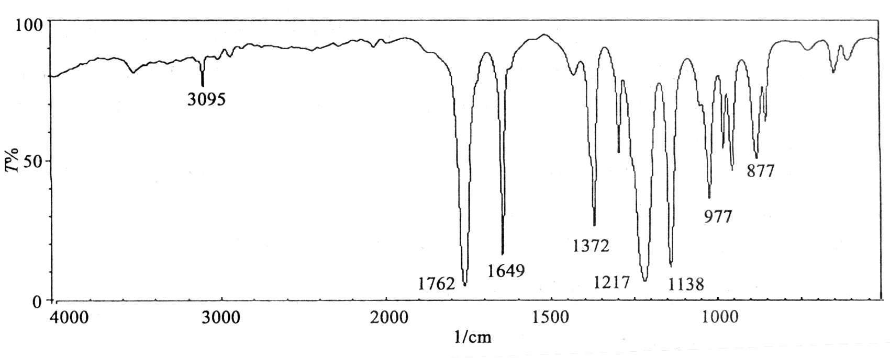
举例：
例1：由元素分析某化合物的分子式为C₄H₆O₂，测得红外光谱如图2.16，试推测其结构。

Slide 54
解： 由分子式计算不饱和度U = 4－6/2＋1= 2
特征区：3 070cm⁻¹有弱的不饱和C—H伸缩振动吸收，与1 650cm⁻¹的v_{c=c} 谱带对应表明有烯键存在，谱带较弱，是被极化了的烯键。
1 765cm⁻¹强吸收谱带表明有羰基存在，结合最强吸收谱带1 230cm⁻¹和1 140cm⁻¹的C-O-C吸收应为酯基。
这个化合物属不饱和酯，根据分子式有如下结构：
（1） CH₂=CH－COO－CH₃ 丙烯酸甲酯
（2） CH₃－COO－CH=CH₂ 醋酸乙烯酯

Slide 55
这两种结构的烯键都受到邻近基团的极化，吸收强度较高。
普通酯的v_{C=O}在1 745cm⁻¹附近，结构（1）由于共轭效应v_{C=O}频率较低，估计在1700cm⁻¹左右，且甲基的对称变形振动频率在1 440cm⁻¹处，与谱图不符。谱图的特点与结构（2）一致，v_{C=O}频率较高以及甲基对称变形振动吸收向低频位移（1 365cm⁻¹），强度增加，表明有CH₃COC－结构单元。vs_{C-O-C}升高至1 140cm⁻¹处。且强度增加，表明不饱和酯。
指纹区：δ=CH 出现在955和880cm⁻¹，由于烯键受到极化，比正常的乙烯基δ_{=CH}位置（990和910cm⁻¹）稍低。
由上图谱分析，化合物的结构为（2），可与标准图谱对照

Slide 56
（4）和标准图谱对照
Sadtler Reference Spectra Collections分类
i 标准光谱
是纯度在98%以上化合物的红外光谱的标准图谱
ii 商品图谱
主要是工业产品的光谱，如农业化学品、单体与聚合物、多元醇、表面活性剂等主要工业产品门类20种。
Sadtler Reference Spectra Collections索引
1）字顺索引（alphabetical index）；
2）序号索引（numerical index）；
3）分子式索引（molecular formula index）；
4）化学分类索引（chemical class index）；
5）红外谱线索引（infrared spec-finder）。

Slide 57
2 定量分析
（1）定量分析原理
与其它分光光度法（紫外、可见分光光度法）一样，红外光谱定量分析是根据物质组分的吸收峰强度来进行的，它的理论基础是lambert－beer定律。

Slide 58
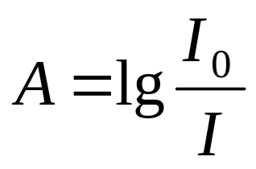
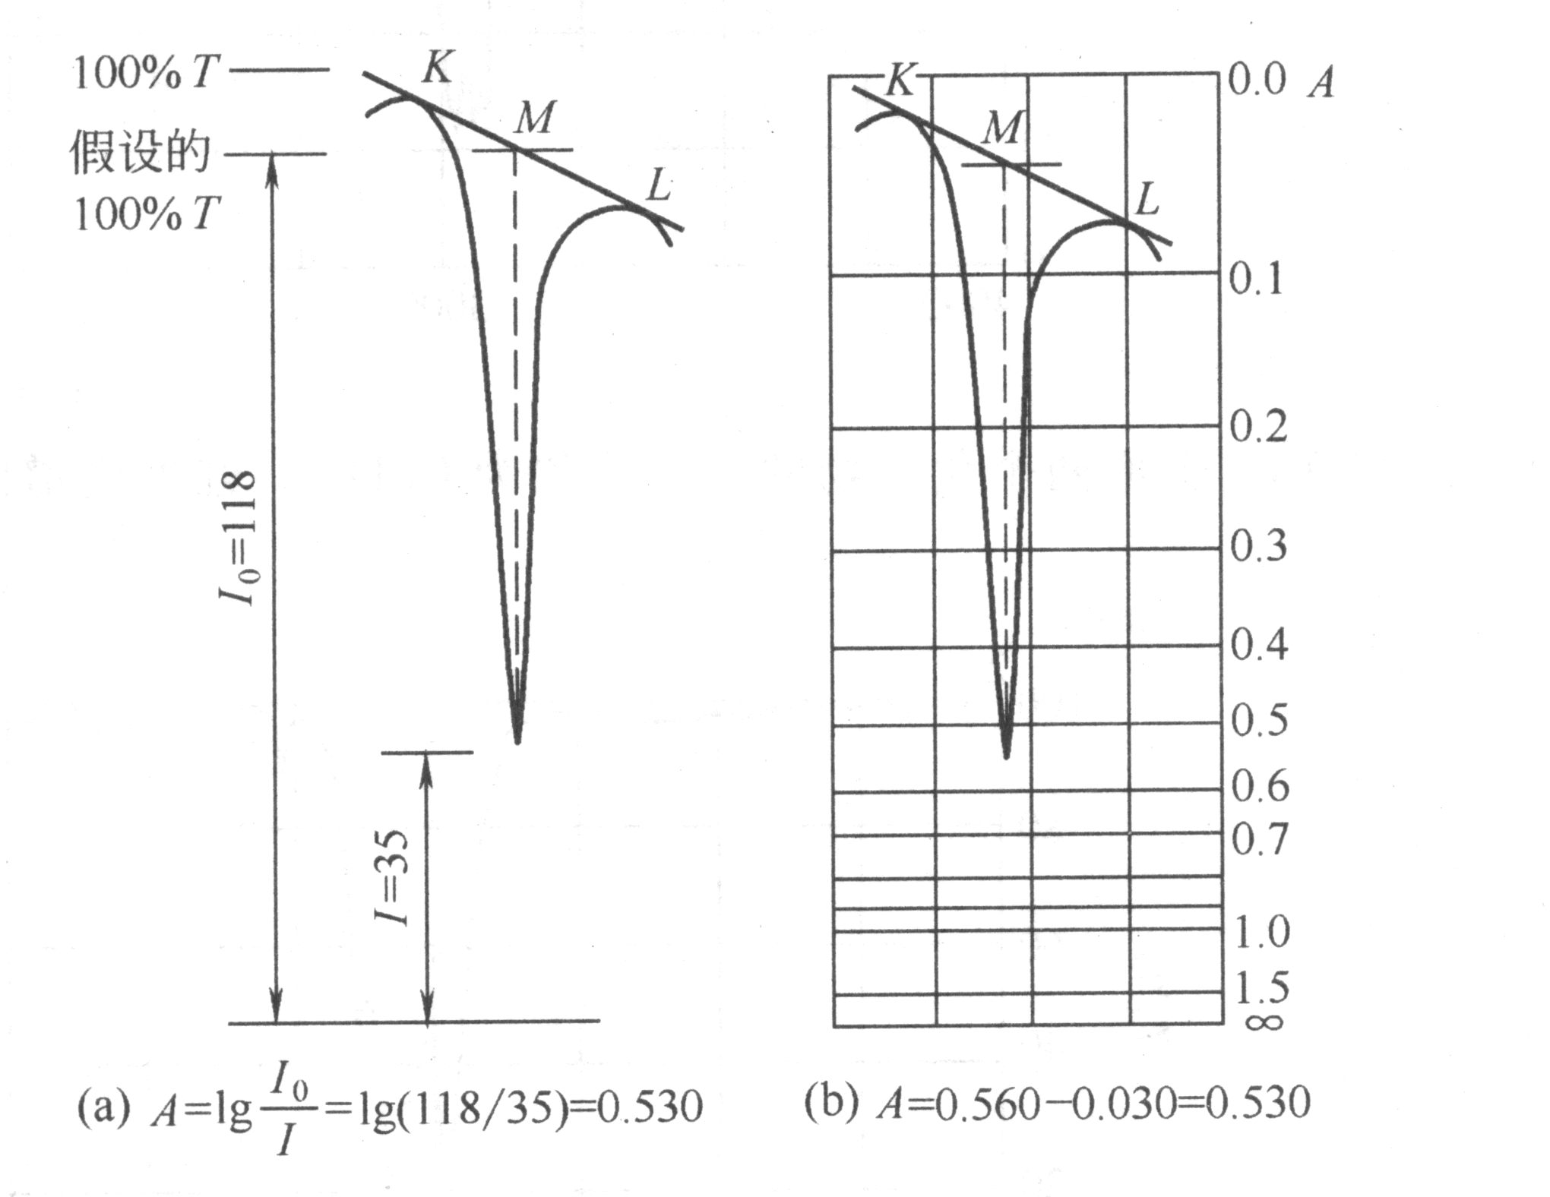
（2）测量方法
图2.17 红外光谱吸光度的基线法测量
定量校准方法可采用标准曲线或标准加入法。

Slide 59
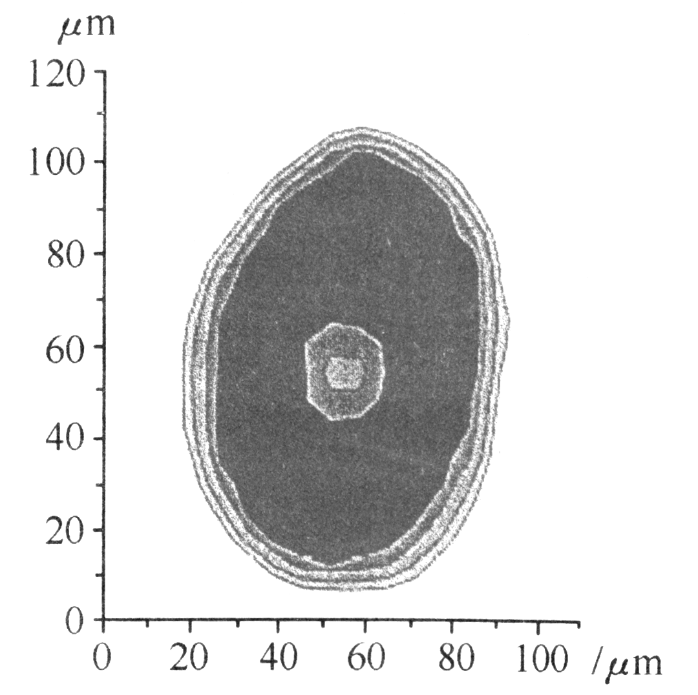
2.2.8红外光谱技术的进展
1 红外显微镜(IR microscope)
图2.19 人毛发的截面图象（3 300cm⁻¹的NH伸缩振动红外成像）

Slide 60
2 漫反射傅里叶变换红外光谱技术（diffuse reflectance spectroscopy, DRS）
当光照射到疏松的固体样品表面，一部分光发生镜面反射；另一部分光在样品表面发生漫反射，或在样品微粒间辗转反射并衰减，或射入样品内部再折回散射，入射光经过漫反射和散射后与样品发生了能量交换，光强发生吸收衰减，记录衰减信号，即得到漫反射红外光谱。
与透射傅里叶变换红外光谱技术相比，漫反射傅里叶变换红外光谱技术具有以下优点：不需要制样、不改变样品的形状，不污染样品，不要求样品有足够的透明度或表面光洁度，也不破坏样品，不对样品的外观和性能造成损害，可以进行无损测定。例如，对珠宝、钻石、纸币、邮票的真伪进行鉴定。

Slide 61
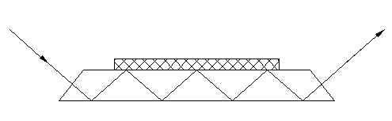
3 衰减全反射傅里叶变换红外光谱技术（attenuated total internal reflectance FTIR, ATR-FTIR）
将样品与全反射棱镜紧密贴合，当入射角大于临界角时，入射光在进入光疏介质（样品）一定深度时，会折回射入全反射棱镜中（图2.20），射入样品的光线会由于样品的吸收，有所衰减，不同波长范围衰减程度不同，与样品的结构有关。记录其衰减随波长的变化即得到衰减全反射光谱。衰减全反射红外光谱为一些无法用常规红外透射测量的样品，如涂料、橡胶、塑料、纸、生物样品等提供了制样摄谱技术。
图2.20 光线在样品和棱镜间多次全反射

Slide 62

4 红外联用技术
红外光谱用于鉴别化合物，操作简便，应用广泛，但要求被测样品必须具有一定的纯度。色谱法具有高分离能力，但不具备识别化合物能力，将两种方法联用即可取长补短。现在红外光谱与气相色谱、液相色谱和超临界色谱的联用都已获得成功。其中与气相色谱的联用最为成熟，已有多种型号的商品仪器问世；超临界色谱与红外的联用潜力最大，已进行了大量的研究工作。
返 回

